Slide 1


Slide 2
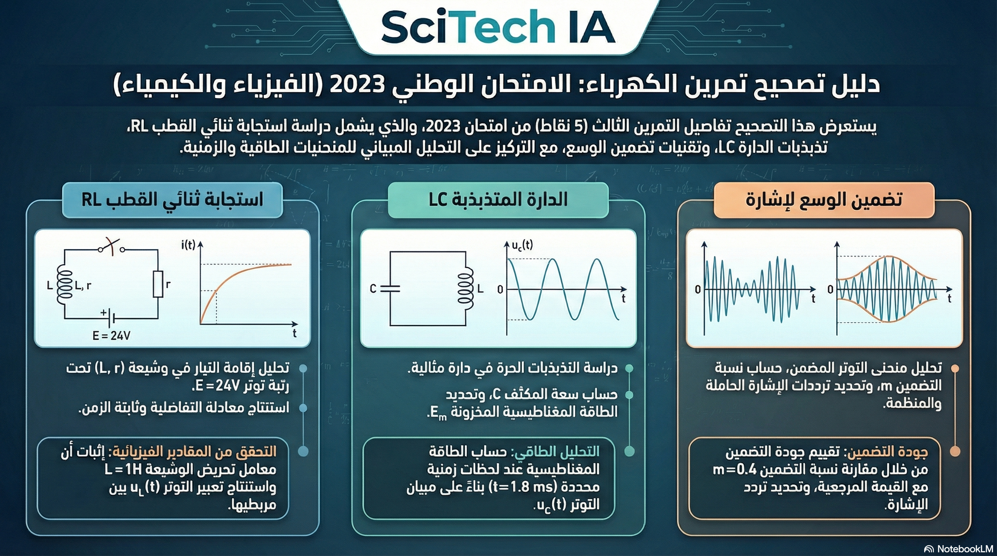

Slide 3
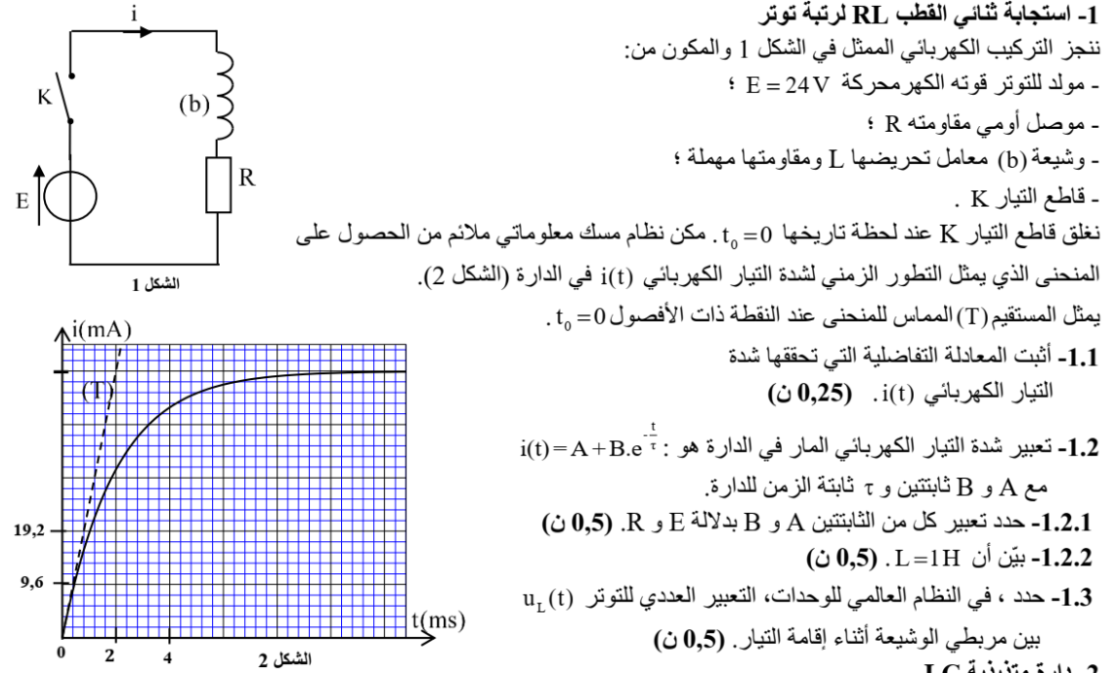

Slide 4
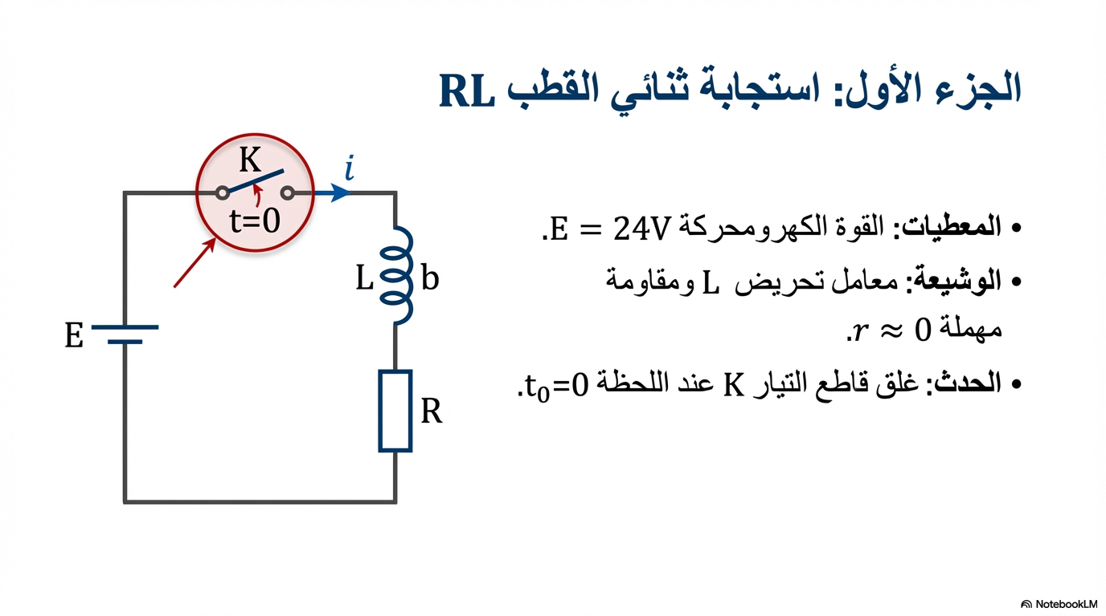

Slide 5
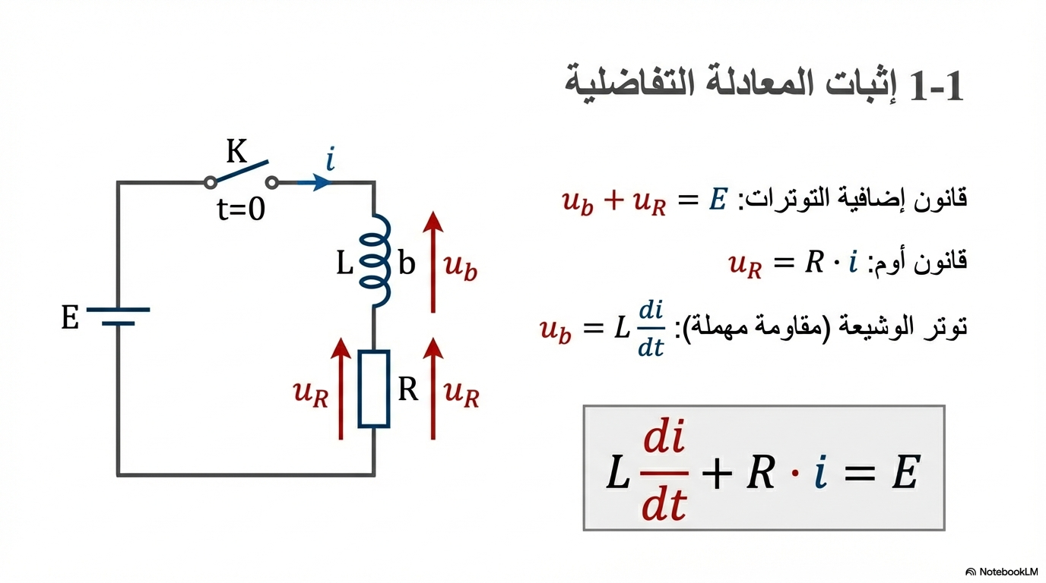

Slide 12
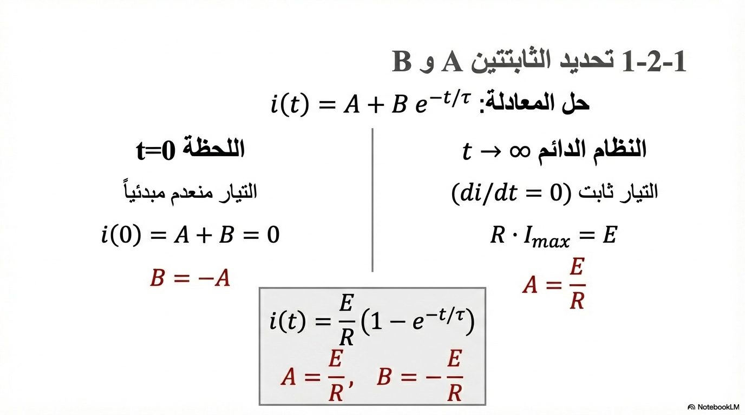

Slide 14
R . A = E

Slide 15
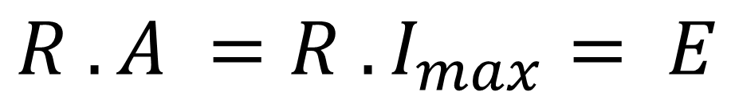
$$R . A =R .I_{max}= E$$

Slide 16
$$R . A =R .I_{max}= E$$

Slide 17
$$R . A =R .I_{max}= E$$

Slide 19
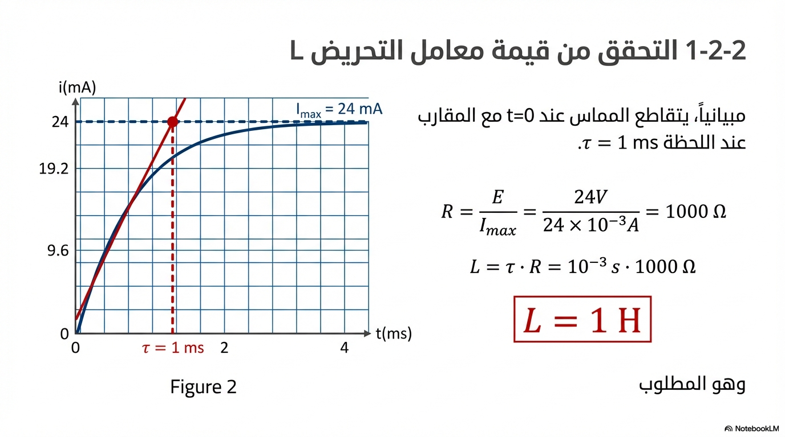

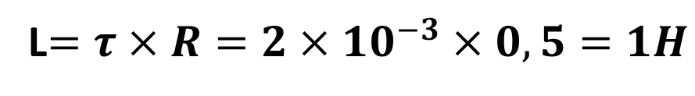
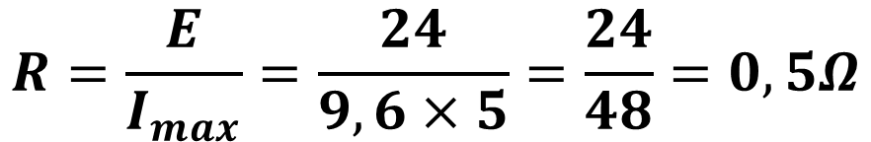
$$R=\frac{E}{I_{max}}=\frac{24}{9,6×5}=\frac{24}{48}=0,5Ω$$
L$=τ×R=2×{10}^{−3}×0,5=1H$
$$τ=\frac{L}{R}$$

Slide 21
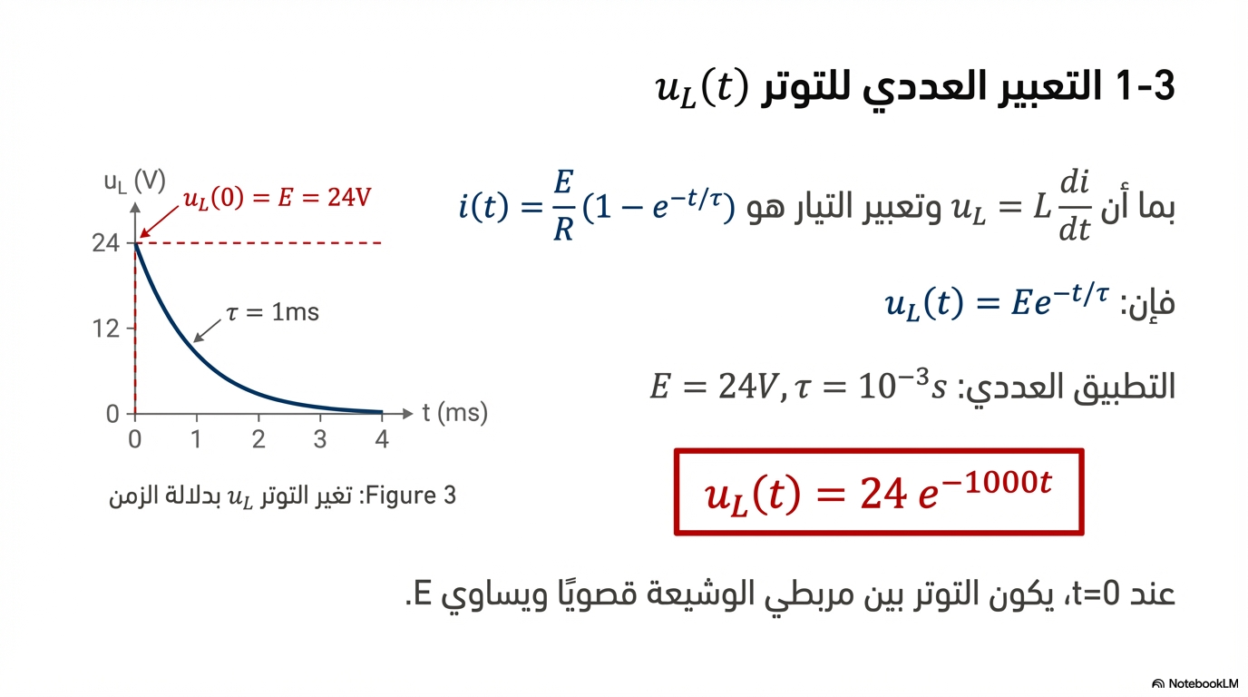

Slide 22


$$τ=\frac{L}{R}$$
ولدينا :
$$\frac{di(t)}{dt}=\frac{E}{τR}e^{−\frac{t}{τ}}$$
لأن :

Slide 23

$$τ=\frac{L}{R}$$
ولدينا :
$$\frac{di(t)}{dt}=\frac{E}{τR}e^{−\frac{t}{τ}}$$
لأن :
$$τ=2×{10}^{−3}$$

Slide 24





$$\frac{di(t)}{dt}=\frac{E}{τR}e^{−\frac{t}{τ}}$$
لأن :
$$4 ms$$
$$τ=2×{10}^{−3}$$
$$2$$
$$4$$
$$6$$
$$5$$

Slide 25
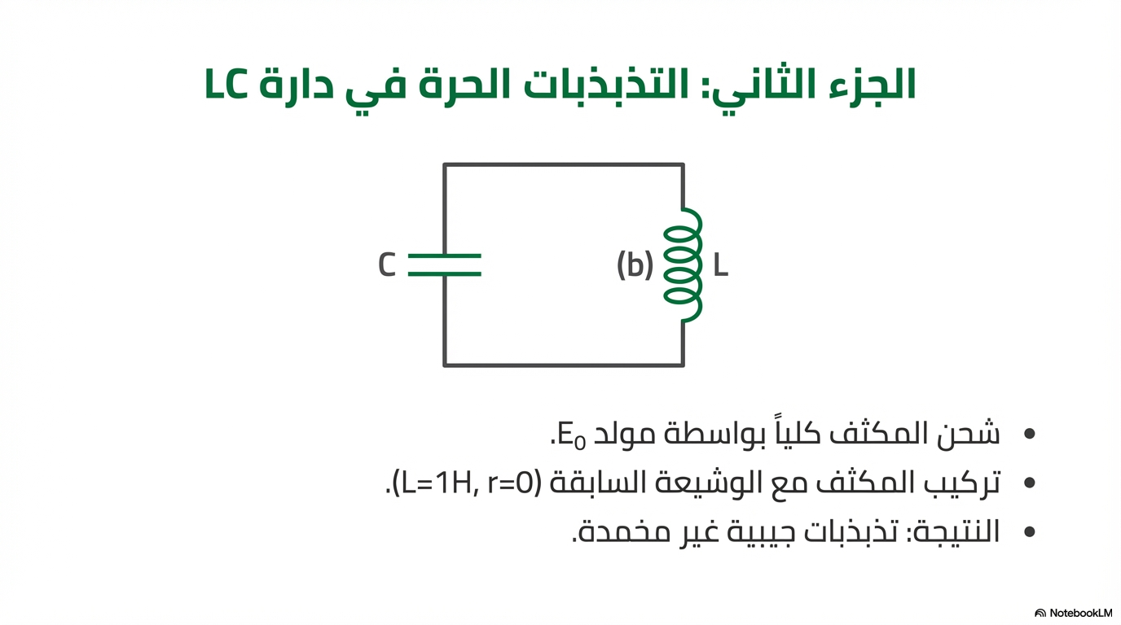

Slide 26
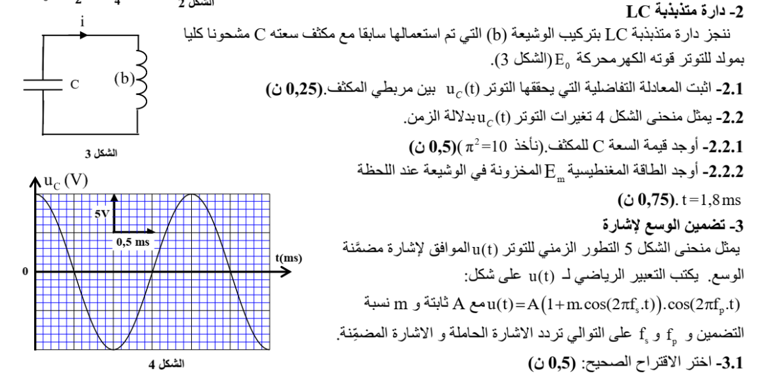

Slide 27
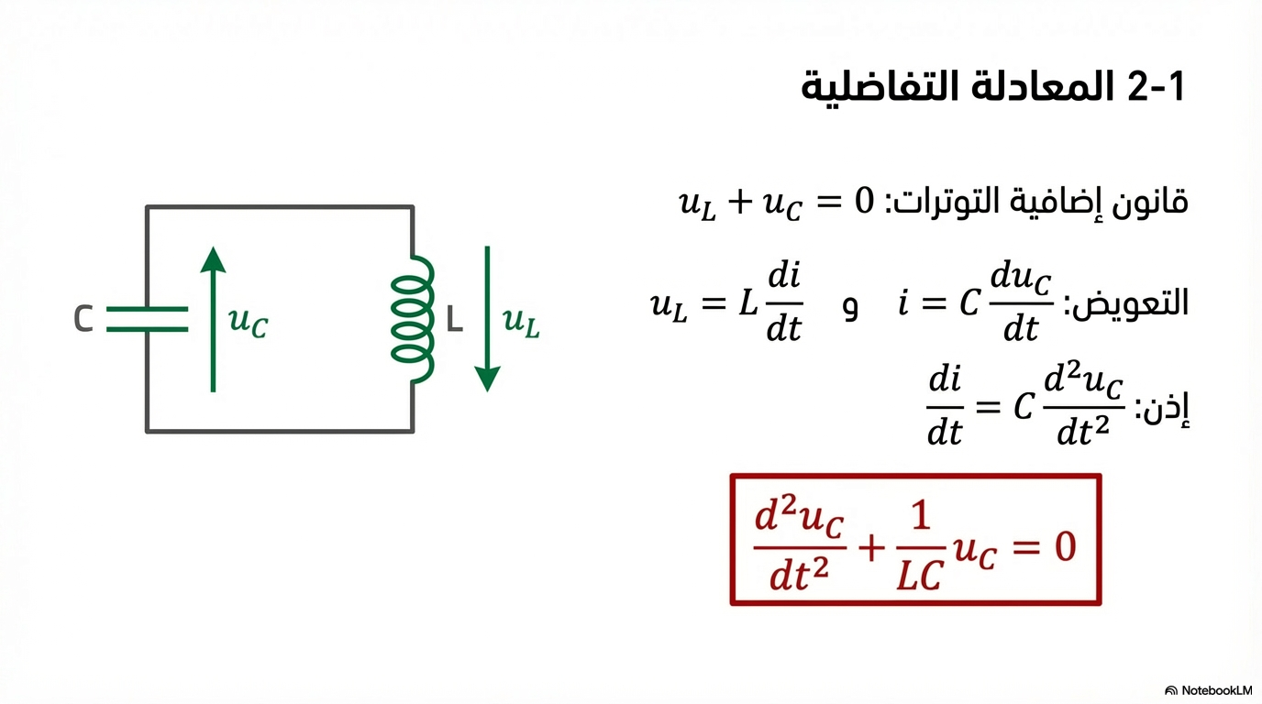

Slide 29
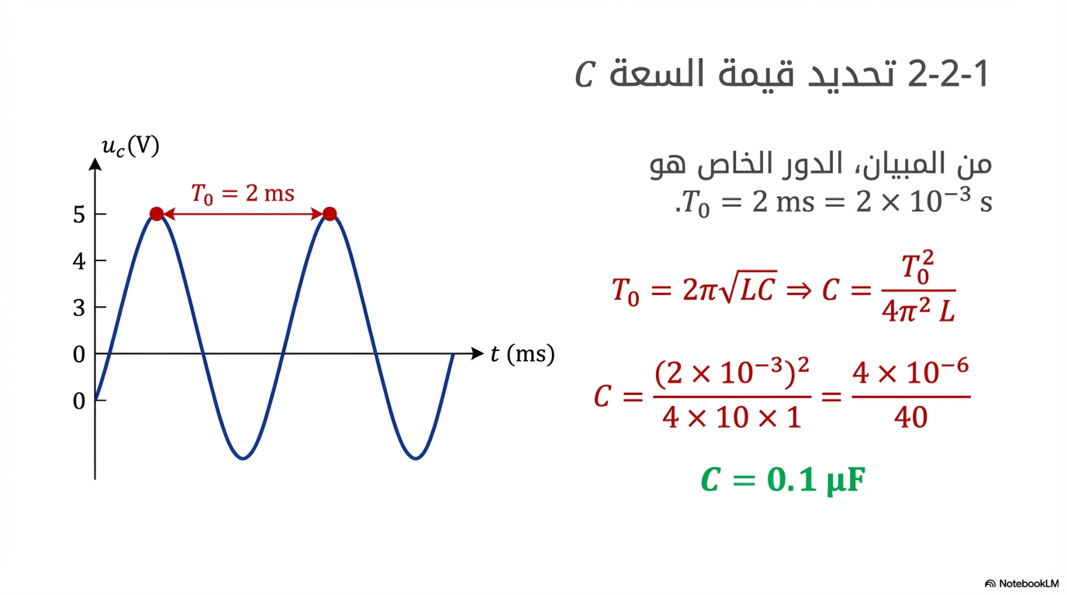

Slide 31
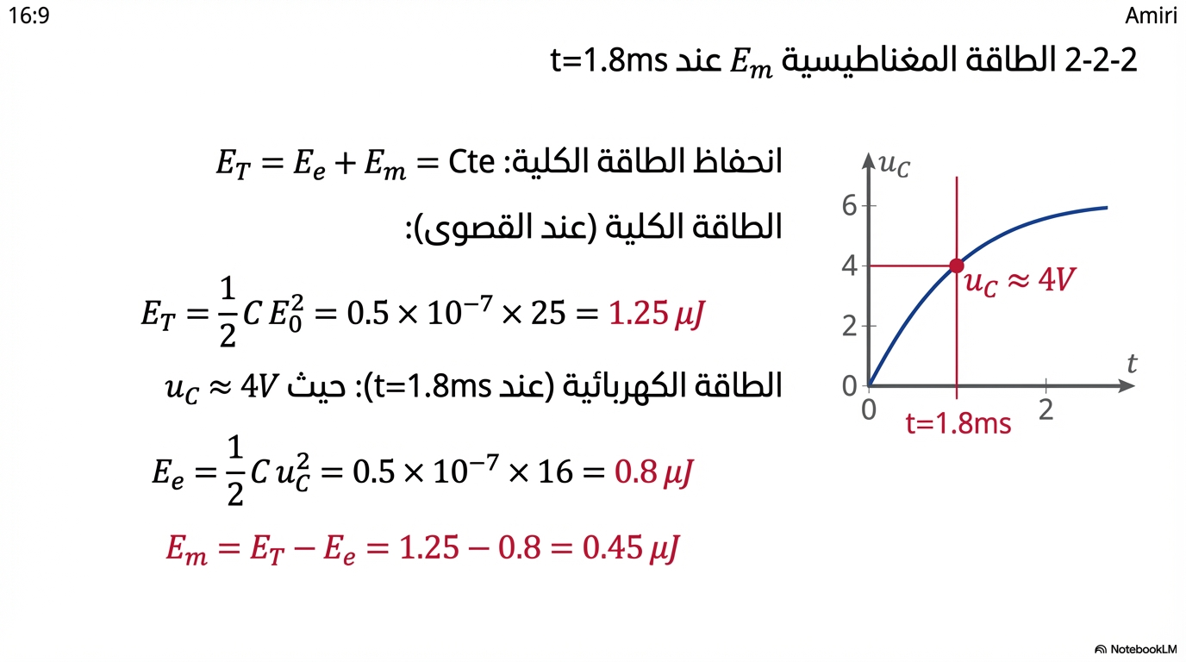
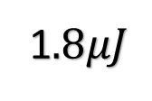
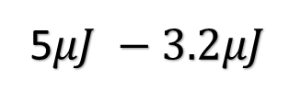
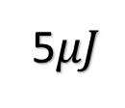
8 V
100
5$μJ$
8 V
64
3.2
5$μJ −3.2μJ$
1$.8μJ$

Slide 32
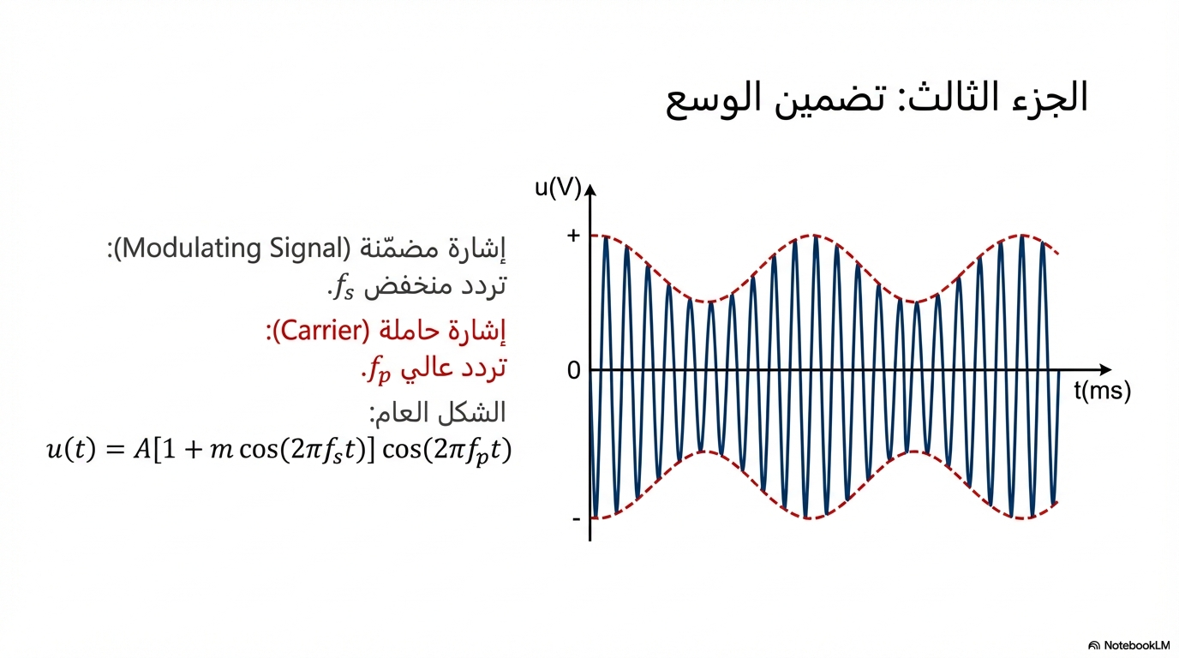

Slide 34
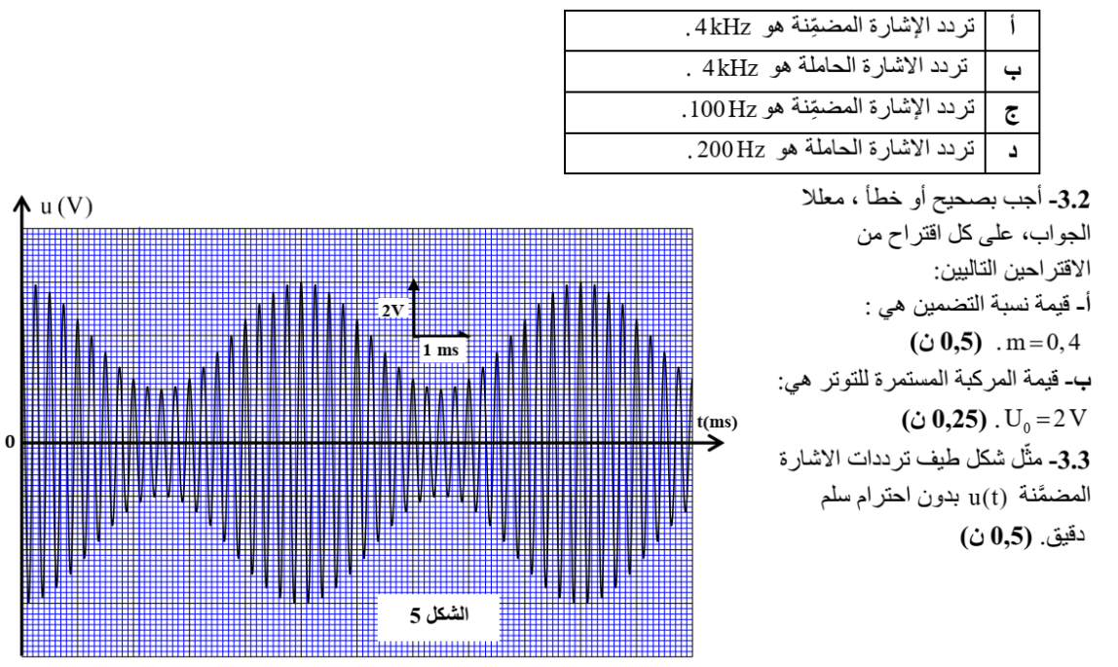

Slide 35
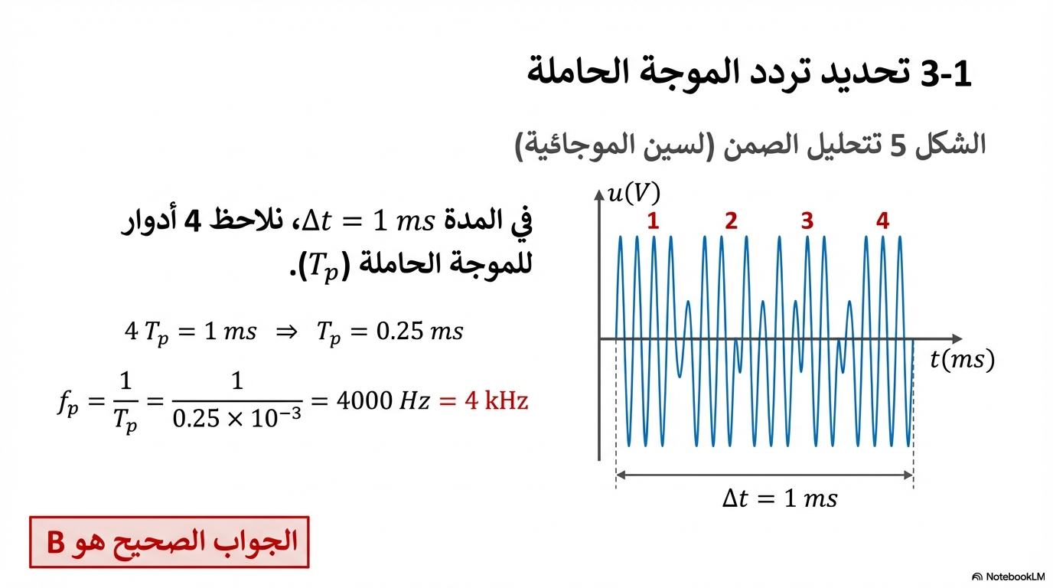

Slide 38
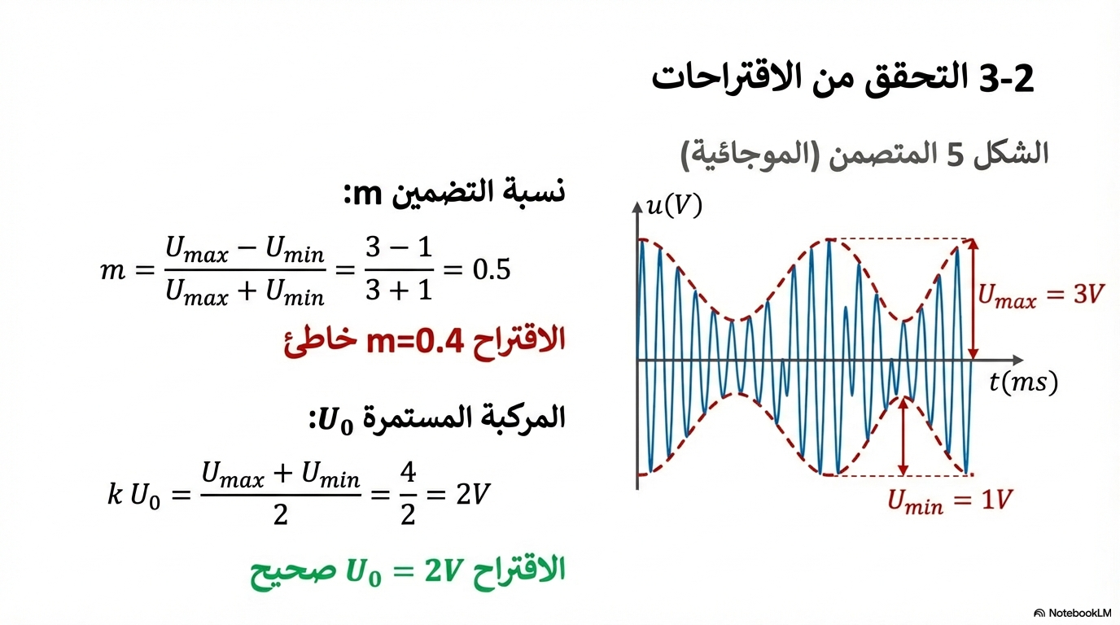


$$U_{max}$$
$$U_{min}$$

Slide 39

$$U_{0}$$

Slide 40

$$S_{m}$$

Slide 41
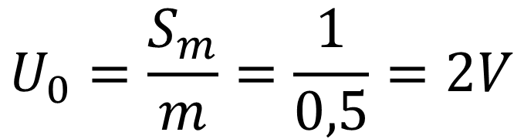
$$U_{0}=\frac{S_{m}}{m}=\frac{1}{0,5}=2V$$

Slide 43
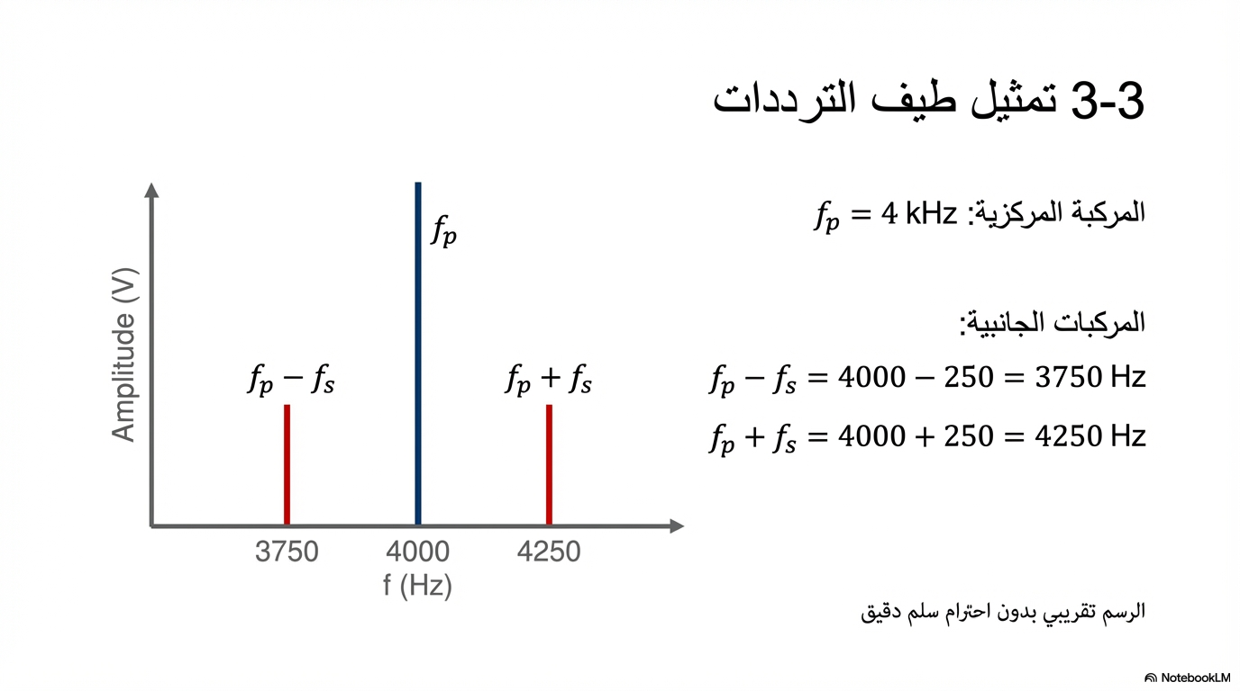

Slide 44
